Slide 1
ОСОБЕННОСТИ РАБОТЫ ПО РАЗВИТИЮ ДВИГАТЕЛЬНОЙ АКТИВНОСТИ У ОБУЧАЮЩИХСЯ С НАРУШЕНИЕМ ОПОРНО-ДВИГАТЕЛЬНОГО АППАРАТА СРЕДСТВАМИ АДАПТИВНОЙ ФИЗКУЛЬТУРЫ

Slide 2
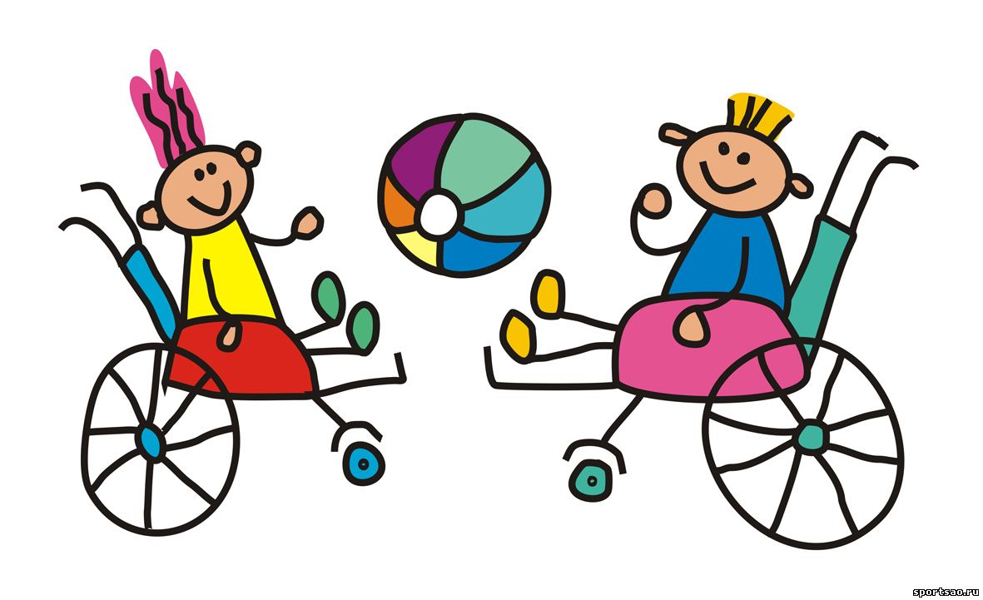
ВВЕДЕНИЕ
Движения, – одна из
важнейших функций
человека.
Функцию движения
выполняет опорно-
двигательный аппарат.

Slide 3
Дети с нарушениями опорно-двигательного аппарата (НОДА) представляют собой многочисленную группу детей, имеющих различные двигательные патологии, которые часто сочетаются с нарушениями в познавательном, речевом, эмоционально-личностном развитии.
В ходе физического воспитания детей с НОДА большое значение приобретает формирование у детей осознанного понимания необходимости здорового образа жизни, интереса и стремления к двигательной активности, желания участвовать в подвижных и спортивных играх со сверстниками.
Особенности двигательных нарушений у учащихся с нарушениями опорно-двигательного аппарата проявляются на уроках адаптивной физической культуры. Выполнение упражнений затруднено за счет того, что учащиеся не могут воспроизвести правильно исходные положения, сохранить устойчивость в статической позе, выполнить упражнения с нужной амплитудой, осуществить движения слитно и в нужном темпе, согласовать движение рук, туловища и ног. У этих учащихся могут отмечаться трудности при упражнении с различными предметами: затруднен захват и удержание предметов различной формы и величины, нарушена точность передачи и броска предметов и т. п. Нарушение двигательной сферы затрудняет, а порой делает невозможными различные двигательные действия.

Slide 4
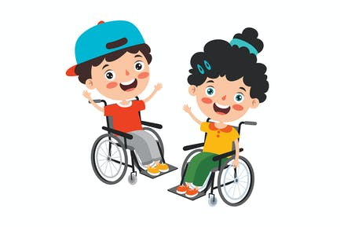
ИГРА НА ВНИМАНИЕ
В начале урока применяется игра на внимание, для привлечения готовности занимающихся для дальнейшей работы на уроке.
Игра на внимание (запрещённое движение). Учащиеся должны повторять за учителем все движения, кроме одного, двух движений, которое проговаривается в начале игры, это движение будет «запрещённым» . Выявить внимательных.

Slide 5
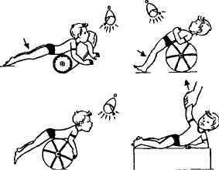
ТРЕНИРОВКА УДЕРЖАНИЯ ГОЛОВЫ
В положении на спине вырабатывается умение приподнимать голову, поворачивать ее в стороны. Это важно для освоения следующего двигательного навыка — поворотов и присаживания. В положении на животе, на валике и большом мяче выполняются упражнения для формирования вертикального положения головы. Легче поднять голову при выполнении упражнений на большом мяче, раскачивая его вперед-назад. Раскачивание на мяче тренирует не только реакцию выпрямления головы, но и реакцию равновесия.

Slide 6
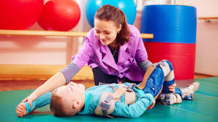
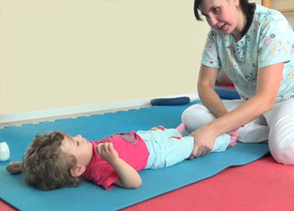
ДВИЖЕНИЯ ВЕРХНИХ И НИЖНИХ КОНЕЧНОСТЕЙ
Для детей с патологией работа на суставах верхних и нижних конечностей начинается с самых простых движений, с облегченных исходных положений. Необходимо добиваться постепенного увеличения амплитуды движения в суставах конечностей.
Нужно также использовать различные предметы (гимнастическую палку, эластичные резинки).
Особенное внимание следует обратить на разработку ограниченных движений — разгибания и отведения в плечевом суставе, разгибания и в локтевом суставе, разгибания пальцев и отведения большого пальца в кисти,
разгибания и отведения в тазобедренном суставе, разгибания в коленном суставе, разгибания в голеностопном суставе и опоры на полную стопу.

Slide 7
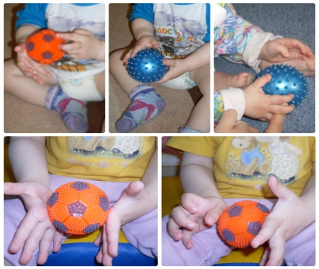
МАНИПУЛЯЦИЯ С ПРЕДМЕТОМ
Коррекция мелкой моторики и манипулятивная функция рук.
Основная функция руки — манипуляция с предметами. Даже анатомическое строение мышц рук предполагает тонкую, мелкую, дифференцированную работу. Манипулятивная функция важна для самообслуживания ребенка и для овладения профессиональными навыками. При этом самым важным является оппозиционный схват большого пальца.

Slide 8
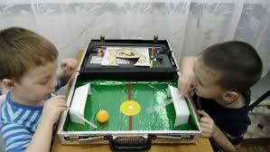
УПРАЖНЕНИЕ НА ДЫХАНИЕ
Обязательным элементом на занятии является включение упражнений на дыхание. Умение правильно дышать повышает физическую работоспособность, улучшает обмен веществ, восстанавливает речь, так как у таких детей дыхание слабое, поверхностное, движения плохо сочетаются с дыханием, нарушена речь.

Slide 9
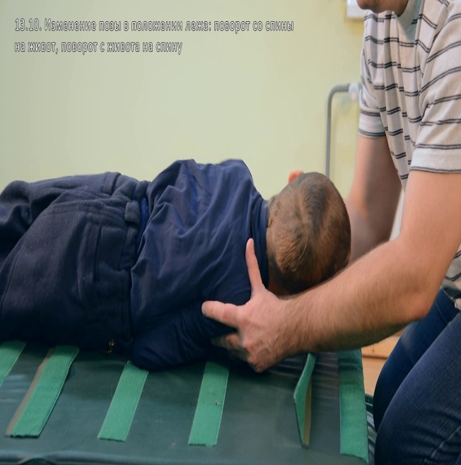
ТРЕНИРОВКА ПОВОРОТОВ ТУЛОВИЩА
Повороты со спины на бок и со спины на живот стимулируют подъем головы, развивают координацию движений, равновесие. В положении на боку ребенок видит свои руки, что способствует выработке зрительно-моторной координации. Кроме того, вращательные движения необходимы для поддержания равновесия.

Slide 10
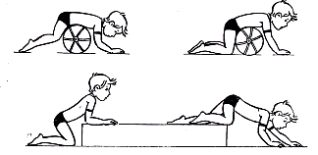
ТРЕНИРОВКА ПОЛЗАНИЯ НА ЧЕТВЕРЕНЬКАХ
В положении на четвереньках тренируется способность правильно удерживать позу, опираясь на раскрытые кисти и колени, отрабатывается реакция равновесия, перенос массы тела. При этом необходимо следить за правильным (разогнутым) положением головы. Для ползания на четвереньках необходимо правильно перемещать центр тяжести, сохранять равновесие.

Slide 11
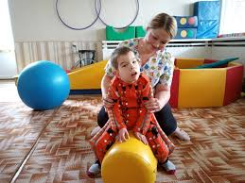
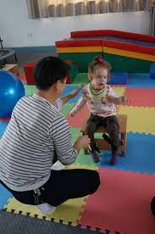
ТРЕНИРОВКА СИДЕНИЯ
Умение сидеть требует хорошего контроля головы, распространения реакций выпрямления на туловище, наличия реакций равновесия и защитной функции рук. Устойчивость в положении сидя облегчает свободные движения рук, при этом спина должна быть выпрямлена, голова приподнята.

Slide 12
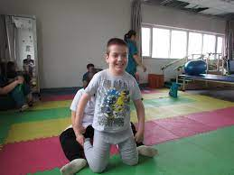
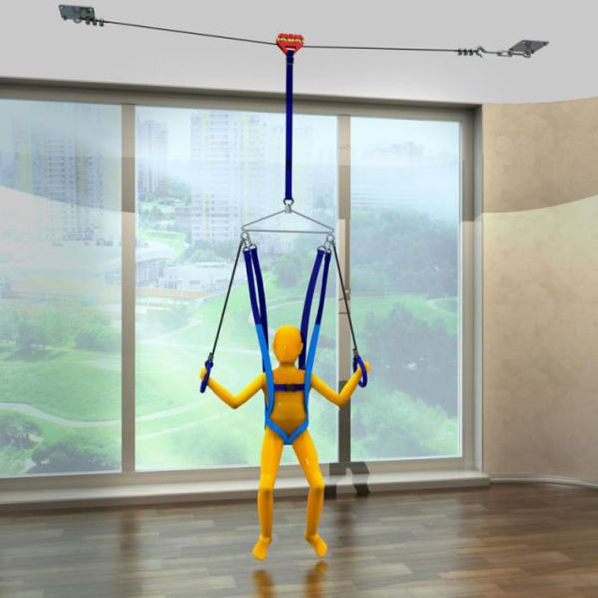
ТРЕНИРОВКА СТОЯНИЯ, ХОДЬБЫ
Способность к стоянию основывается на освоении сидения и вставания на колени. В позе на коленях легче, чем в положении стоя, тренируются реакции равновесия туловища, поскольку благодаря большей площади менее выражена реакция страха падения. Тренировка функции стояния предусматривает формирование равномерной опоры на стопы, контроль вертикальной позы туловища и сохранение реакций равновесия.
Для тренировки ходьбы необходима вертикальная установка головы и туловища, перемещение центра тяжести на опорную ногу, перемещение неопорной ноги, правильная постановка стоп, возможность сохранять позу стоя при опоре на каждую ногу, равномерное распределение массы тела на обе стопы, правильное направление движения и ритм (применяется тренажёр ГРОССА).

Slide 13
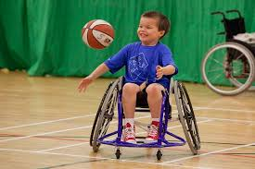
ПОДВИЖНЫЕ ИГРЫ
Подвижные игры — наиболее доступный и эффективный метод, дающий возможность воздействовать на ребенка при его непосредственной активной помощи. Благодаря играм обыденное становится необычным, а потому особенно привлекательным. Важнейший результат игры — радость и эмоциональный подъем. Благодаря этому подвижные игры, особенно с элементами соревнования, более чем другие формы физической культуры соответствуют потребностям растущего организма в движении, способствуют всестороннему, гармоничному физическому и умственному развитию детей, воспитанию у них волевых качеств и прикладных навыков, координации движений, ловкости, меткости и других важных умений.
Игра восполняет дефицит положительных эмоций, отвлекает ребенка от «ухода в болезнь», ставит перед ним новые цели. Стремясь к достижению поставленной цели, дети стараются быть внимательными, проявляют смекалку, инициативу и волю. Так как каждая игра проводится по правилам, нарушать которые нельзя, то это дисциплинирует, воспитывает честность, требовательность к себе, выдержку. Изменчивость игровой обстановки и внезапно возникающие в борьбе за победу обстоятельства часто требуют от играющих верных решений и действий.

Slide 14
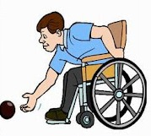
СОРЕВНОВАНИЯ ПО ИГРЕ БОЧЧЕ
В игровой и соревновательной деятельности детей объективно сочетаются два важных фактора — с одной стороны, дети включаются в двигательную деятельность, развиваются физически, с другой — получают моральное, эмоциональное и эстетическое удовлетворение от этой деятельности.

Slide 15
СПАСИБО ЗА ВНИМАНИЕ!

